Slide 1
Иске Эсләк авыл җирлегенең еллык отчёты

Slide 2
Иске Эсләк авыл җирлеге

Slide 4
Иске Эсләк авыл җирлеге буенча
хуҗалыклар -336
Иске Эсләк авылы буенча- Үтәгән авылы буенча-
186 хуҗалык 150 хуҗалык

Slide 5
2 авылның 262 йортында кешеләр яши
-Иске Эсләктә- 150,
-Үтәгәндә-112,
Җәйге чорда гына
яши торган йортлар: 50,
-Иске Эсләктә -21,
-Үтәгәндә -29,
Ярым җимерек хәлдәге йортлар 24:
-Иске Эсләктә-15,
-Үтәгәндә-9.

Slide 6
Демографик хәл
ике авылда – 561 кеше.
Иске Эсләктә -325
Үтәгәндә- 236

Slide 7
Ир-атлар -269
Иске Эсләктә -162
Үтәгәндә -107
Хатын-кызлар-292
Иске Эсләктә -163
Үтәгәндә -129

Slide 8
2016 елда 12 кеше вафат булды,
Иске Эсләктә -8
Үтәгәндә -4.

Slide 9
2016 елда авыл җирлеге буенча 4 бала туды:
Иске Эсләктә -2 бала
Үтәгәндә – 2 бала

Slide 10
18 яшькә кадәрге 97 бала
Иске Эсләктә -60
Үтәгәндә -37

Slide 11
Кадыбаш урта гомумбелем бирү мәктәбенә-41 укучы йөри.
-Иске Эсләктән -26
-Үтәгәннән - 15
2016 елда 1 сыйныфка-6 бала укырга керде.
- Иске Эсләктә -4,
-Үтәгәндә -2.

Slide 12
11 сыйныфны тәмамлый- 5 укучы
Иске Эсләктә -3
Үтәгәндә -2

Slide 13
Хәрби хезмәттә-3 егет

Slide 14
Студентлар-24:
Иске Эсләктә -13
Үтәгәндә -11

Slide 15
Үтәгән авылыннан Җиһаншин Солтангали Хади улы

Slide 16
23 тыл ветераны-
Иске Эсләк авылында -9 кеше,
Үтәгән авылында - 14 кеше

Slide 17
әфганчылар -2кеше

Slide 18
Эшче хезмәткәрләр (төрле тармакларда )- 198
Иске Эсләктә -109
Үтәгәндә -89

Slide 19
Әгерҗе Агро-Кама агрофирмасының өченче филиалында 39 кеше игенчелек һәм терлекчелек тармагында эшли.

Slide 20
Пенсионерлар 195
Иске Эсләктә -99
Үтәгәндә -96

Slide 21
66 инвалид :
Иске Эсләктә -40
Үтәгәндә -26.

Slide 22
Иске Эсләк авыл җирлеге

Slide 23
Иске Эсләк авыл җирлегенең 2016 елгы бюджеты
3 млн.617мең 323сум

Slide 24
Субсидия белән бергә безнең үзара салым акчасы барлыгы: 645 000 сум
-халыктан җыйган салым – 129 мең сум.
-Республикадан - 516 мең сум кайтты.

Slide 27
Иске Эсләк авыл җирлеге

Slide 28
Иске Эсләк авыл җирлеге

Slide 29
Иске Эсләк авыл җирлеге

Slide 30
Авыл җирлегендә эшләп килүче оешмаларның эшчәнлеген анализ
Авыл хуҗалыгы тармагы

Slide 31
МТФ Иске Эсләк авылы

Slide 32
2016 ел күрсәткечләре буенча
406 баш мөгезле эре терлек , шул исәптән 134 сыер,
20 ат,
26 сарык
10 кәҗә,
966 кош,
235 умарта.

Slide 33
Сөт җыючы Мухаметшина Илсөяр

Slide 34
Сөт җыючы Ситдикова Ильмира

Slide 35
2016 елда Иске Эсләк буенча
барысы 70714 кг. сөт жыелды.
1 литры 15,08 сум. 1 066 367 сум,

Slide 36
Үтәгән буенча
84426 литр сөт жыелып
1 литры 15 сум 30 тиеннән
1 296 414,30 сум халыкка табыш керде

Slide 37
2016 елда иң күп сөт сатучы хуҗалыклар:

Slide 38
Иске Эсләктән
1.Шайдуллатов Марат- 10 616 литр, 160 089 сумлык
2.Садриев Илгиз- 9 490 литр, 143 109 сумлык
3.Япарова Раилә-7 456 литр, 112 436сумлык

Slide 39
Үтәгәннән:
1.Аминов Миргалим – 33 125 литр, 513 352 сумлык
2.Гатауллин Рафаил-4 820 литр, 73 851 сумлык.
3. Муллахметов Илсур – 4 652 литр, 71 208 сумлык

Slide 40
Садриевлар гаилә фермасы

Slide 41
Аминовлар гаилә фермасы

Slide 42
Керимов Илкин пилорамасы

Slide 43
Иске Эсләк балалар бакчасына һәм Үтәгән башлангыч мәктәбе -балалар бакчасына -25 бала йөри.
Иске Эсләктә -13,
Үтәгәндә-12 бала,
-башлангыч мәктәптә-4,
-балалар бакчасында-8 бала

Slide 44
Үтәгән авылы бакча-мәктәбе

Slide 46
Иске Эсләк авылы медпункты

Slide 47
Иске Эсләк авылы медпункты

Slide 48
Үтәгән авылы медпункты

Slide 49
Иске Эсләк мәдәният йорты

Slide 50
Үтәгән мәдәният йорты

Slide 60
Почта-элемтә

Slide 64
Иске Эсләк авылы мәчете

Slide 65
Үтәгән авылы мәчете

Slide 68
Газ хезмәткәре

Slide 76
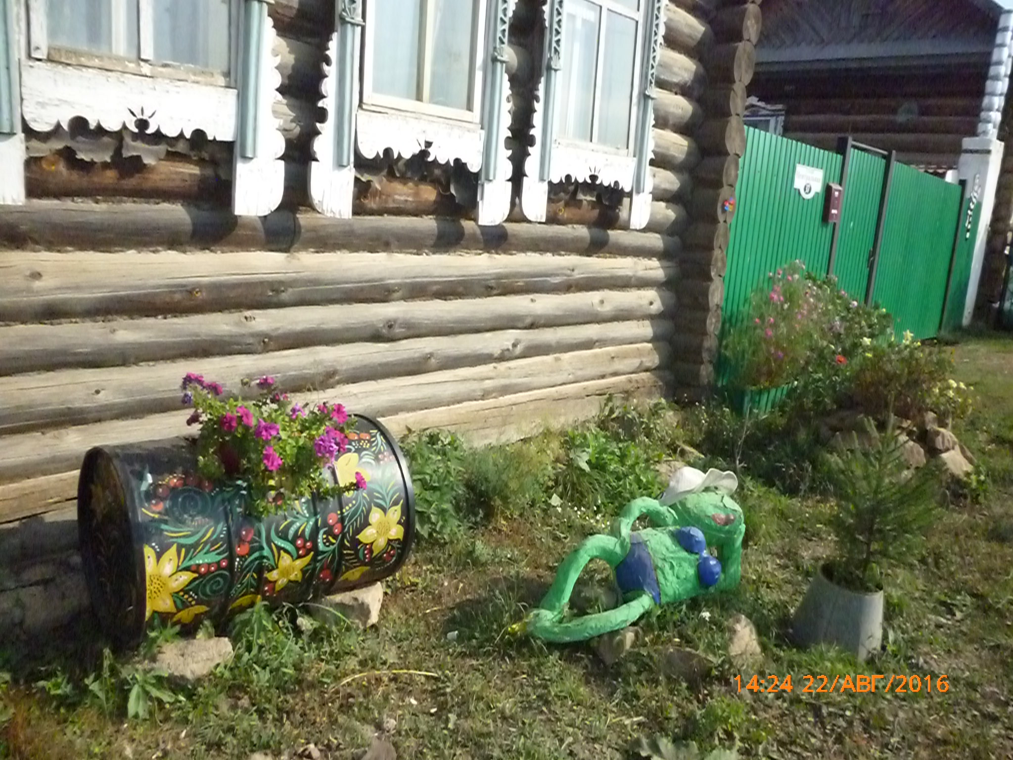

Slide 77
гулсария

Slide 78
Куркынычсызлыкны тәэмин итү.ДНД

Slide 79
Иске Эсләк авылы янгын сүндерү машинасы

Slide 80
Үтәгән авылы янгын сүндерү машинасы

Slide 81
2017 елда планлаштырган эш төрләре :

Slide 83
Иске Эсләк авыл җирлеге

Slide 84
Игътибарыгыз өчен бик зур рәхмәт.

Slide 85
Иске Эсләк авыл җирлегенең еллык отчёты

